Slide 1








БЛОК 11. ПРИЕМЫ ОПТИМИЗАЦИИ
ПЛАНЫ ЗАПРОСОВ. ER ДИАГРАММЫ
begin

Slide 2


ЦЕЛЬ
Понять, что такое план запроса
Понять, как его правильно читать
01
02
Узнать, что такое ER диаграмма и как ее построить
Построить на практике ER-диаграмму
03
04
5
2

Slide 3

СОДЕРЖАНИЕ УРОКА
1
Планы запросов
2
Утилита для работы
с планами
3
ER-диаграммы
7
3

Slide 4

ПЛАНЫ ЗАПРОСОВ
План выполнения показывает, как будут сканироваться таблицы, затрагиваемые оператором — просто последовательно, по индексу и т. д. — а если запрос связывает несколько таблиц,план запросов покажет какой алгоритм соединения будет выбран для объединения считанных из них строк.
7
4

Slide 5
КОМАНДА EXPLAIN
Показывает план выполнения запроса
EXPLAIN [ ( параметр [, ...] ) ] оператор
Основные параметры:
ANALYZE [ boolean ] - также кроме демонстрации плана, выполняет запрос и показывает реальный результат
FORMAT { TEXT | XML | JSON | YAML } - если указать, например, JSON, то выведет более подробную статистику, также можно передать по внешние утилиты
7
5

Slide 6
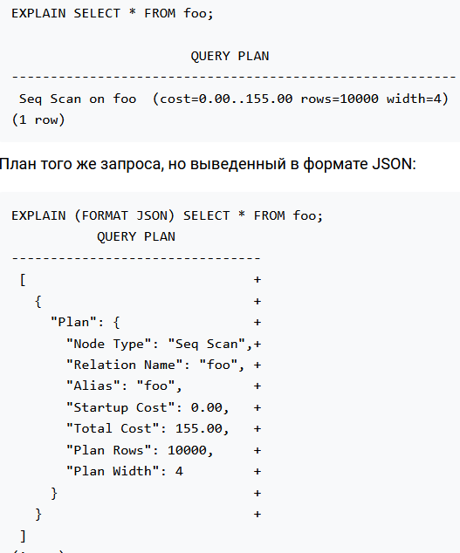
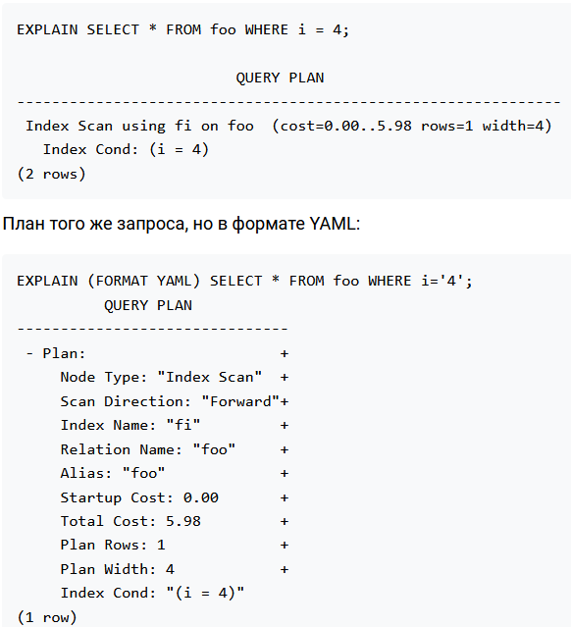
ПРИМЕР EXPLAIN
7
6

Slide 7
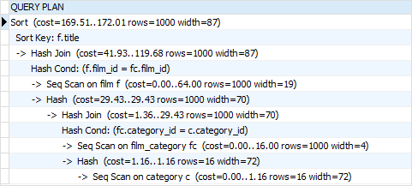
СТАНДАРТНОЕ ВИЗУАЛЬНОЕ ИЗОБРАЖЕНИЕ EXPLAIN
План читаем снизу вверх https://postgrespro.ru/docs/postgrespro/14/sql-explain
7
7

Slide 8
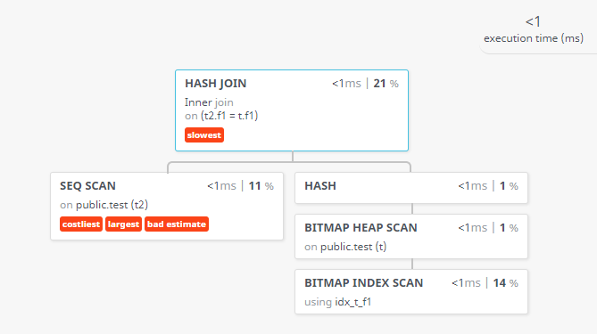
УТИЛИТА ДЛЯ ВИЗУАЛЬНОГО ПРОСМОТРА EXPLAIN
https://tatiyants.com/pev/#/
7
8

Slide 9
ПРАКТИКА EXPLAIN
Используем 2 таблицы с урока по Джойнам, сделаем EXPLAIN и загрузим его в утилиту для визуального просмотра
7
9

Slide 10
БОЛЕЕ ГЛУБОКОЕ ПОНИМАНИЕ EXPLAIN
Цикл статей на Хабр Объясняя необъяснимое / Хабр
Где объясняется:
что такое “попугаи”
почему иногда полное сканирование, а не индексное
какие параметры влияют на план запроса
и многое другое
7
10

Slide 11
ER-МОДЕЛЬ
ER-модель (от англ. Entity-Relationship model, модель «сущность — связь») — модель данных, позволяющая описывать концептуальные схемы предметной области.
ER-модель — Википедия
Иными словами, она определяет сущности и связи между сущностями
7
11

Slide 12
СОСТАВ ER-МОДЕЛИ
Сущность (entity) – это реальный или представляемый тип объекта, информация о котором должна сохраняться и быть доступна.
Связь (relationship) – это графически изображаемая ассоциация, устанавливаемая между двумя сущностями. Связь может существовать между двумя разными сущностями или между сущностью и ей же самой (рекурсивная связь). Возможны связи на основе отношений:
один-к-одному - на 1 запись первой таблицы соответствует 1 запись второй (не используется практически)
один-ко-многим - на 1 первой - много во второй (справочник)
многие-ко-многим - промежуточная таблица, совмещающая варианты соединений (авторы и книги)
Связь обычно задается ограничением в виде FOREIGN KEY
https://www.postgresql.org/docs/14/tutorial-fk.html
7
12

Slide 13
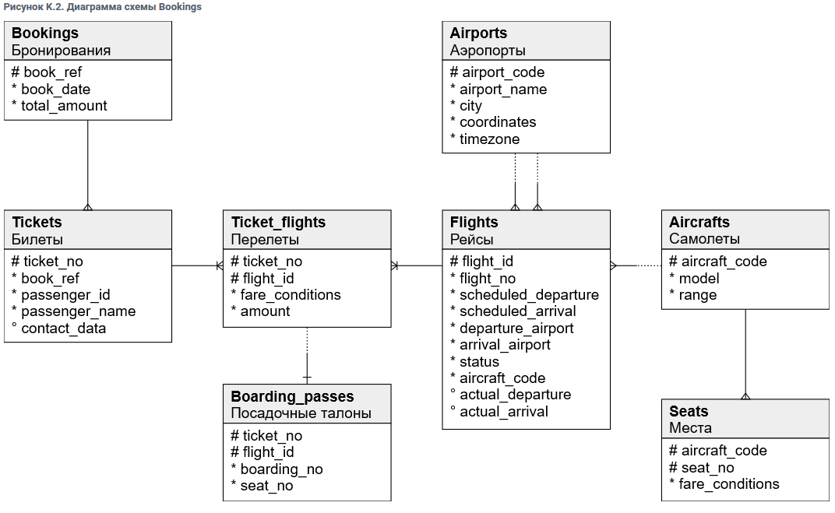
ПРИМЕР ER-МОДЕЛИ
7
13

Slide 14
ПОСТРОИМ ER-МОДЕЛЬ
План работы:
Создадим 2 таблицы с товарами и продажами, свяжем по внешнему ключу продажи с товарами
Построим ER-диаграмму в DBeaver
7
14

Slide 15
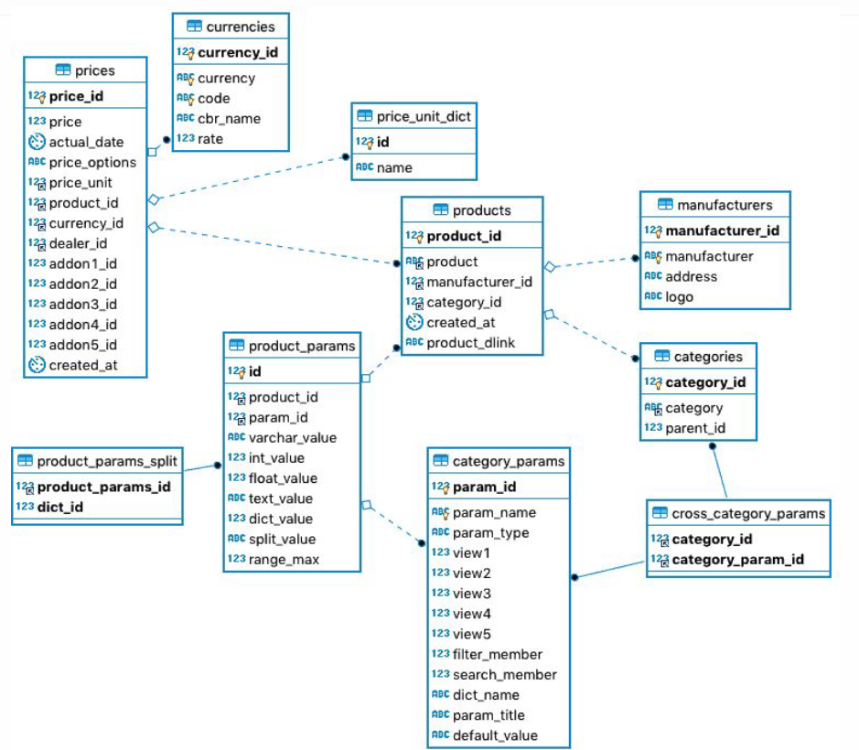
ПРИМЕР ER-МОДЕЛЬ ИЗ DBEAVER
7
15

Slide 16

ПОДВЕДЕНИЕ
ИТОГОВ

Slide 17

ИТОГИ ЗАНЯТИЯ
01
Поняли, что такое план запроса
02
Поняли, как его правильно читать
03
Узнали, что такое ER диаграмма и как ее построить
04
Построили на практике ER-диаграмму
7
16

Slide 18

СПАСИБО!
На следующем занятии мы рассмотрим тему:
Секционирование
end

